Slide 1

微结构气体探测器位置编码 读出方法研究
博士学位论文答辩
答辩人：祁宾祥
专业：物理电子学
导师：刘树彬 教授 安琪 教授
日期： 2015年10月26日 星期一

Slide 2
报告内容

Slide 3
报告内容

Slide 4
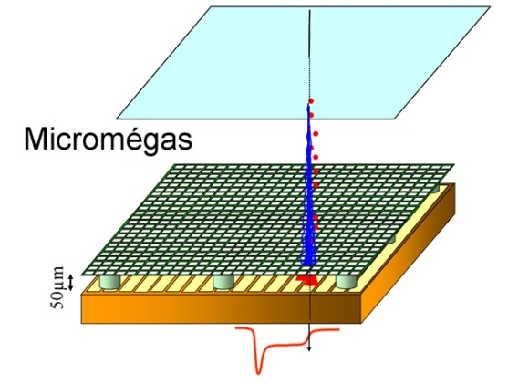
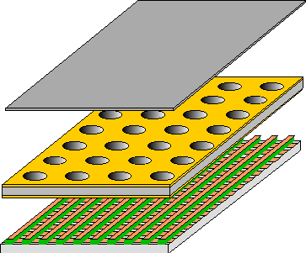
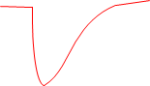
微结构气体探测器介绍
Micro Pattern Gas Detector (MPGD)
主要用于带电粒子径迹探测
发展最成熟：
MicroMegas：微网格气体探测器
GEM：气体电子倍增器
优势：
位置分辨: ~10 μm
高增益: 10⁴ ~10⁶
高计数率: >500 kHz/cm²
结构简单,抗辐照
GEM
Notes:
微结构气体探测器又简称为MPGD，是在多丝正比室的基础上，近二十多年来发展起来的新型探测器，主要用于径迹探测；目前发展最成熟的是MM和GEM,他们的区别在于雪崩区的结构，MM的雪崩区是在读出极与丝网之间，GEM的雪崩区在倍增微孔内；这种精细的结构让微结构气体探测器具有良好的位置分辨率、高增益、高计数率等优点，使其得到了广泛应用。

Slide 5
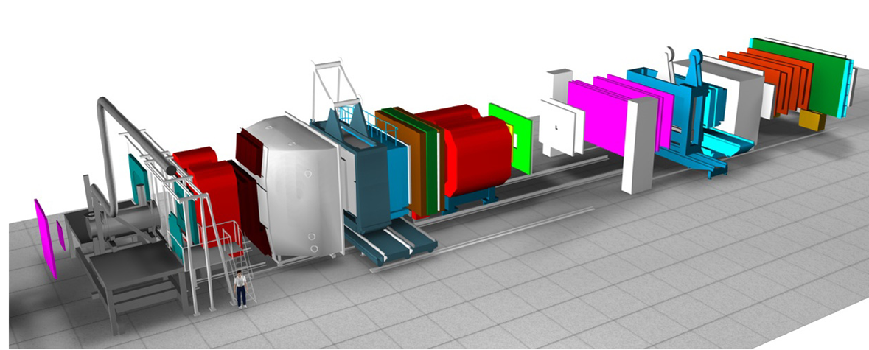
MPGD广泛应用
粒子物理实验
COMPASS
LHC(ALICE, LHCb, CMS,ATLAS,TOTEM);
ILC
JLab-SoLID
STAR
DAFNE-KLOE2
CEPC/SPPC
……..
其它领域
核探测
天体物理
医学成像
GEM
GEM
MicroMegas
60 m long COMPASS two-stage spectrometer
Notes:
MPGD探测器在多个粒子物理实验中已经在多个粒子物理实验中得到成功应用，欧洲核子中心的COPASS实验第一次大规模使用了MM和GEM探测器作径迹测量，如图所示；LHC的几个大型实验已经使用或计划使用微结构气体探测器；STAR和KLOE2已经使用，中国目前计划的SPPC也把MPGD探测器作为径迹探测候选方案。除此之外，在核探测、天体物理、医学成像等多领域也得到了推广和应用。

Slide 6
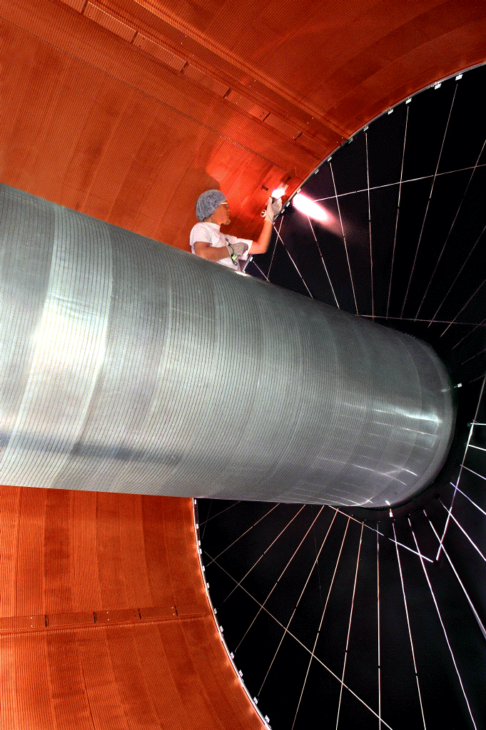
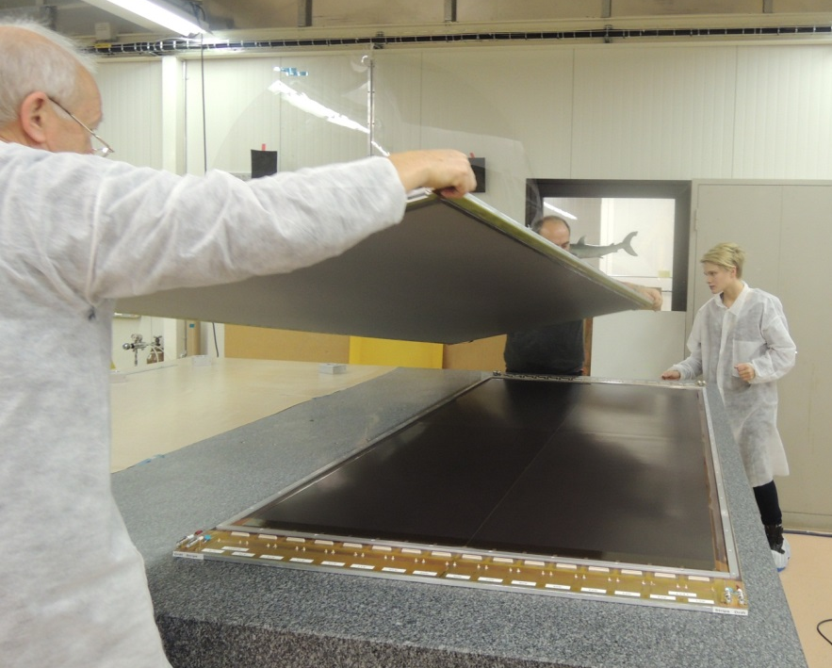
大面积
Large size Micromegas： 2mx1m
for ATLAS new small wheel upgrade
STAR heavy ion TPC
Notes:
由于其结构简单，易制作成大面积的探测器。如右图……左图为多个GEM拼接组成
大面积，结合位置分辨率，需要更多路电子学通道。2m x 1m，即使1mm的精度需要3000路

Slide 7
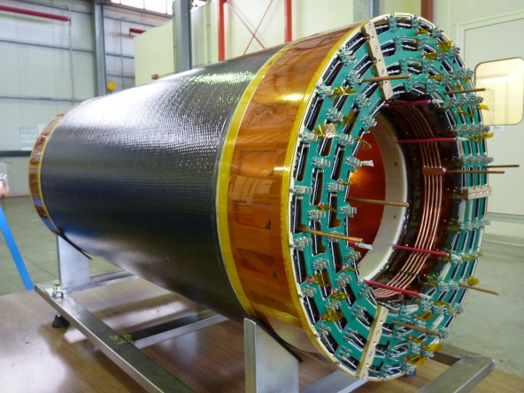
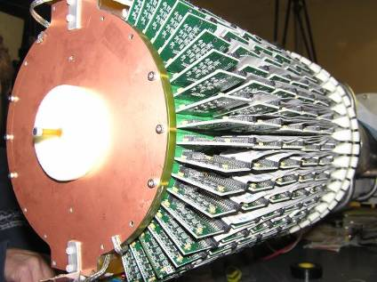
大量电子学通道
KLOE2 GEM inner tracker
RADIAL GEM TPC FOR BoNuS (JLAB)
23,000 readouts
3200 readouts
GEM
COMPASS: Micromegas+GEM, 5184 readouts
ATLAS NSW muon system upgrade: 1200m² Micromegas, need 2 million readouts
Notes:
意大利的KLOE2谱仪GEM内径探测器中，使用了23000路电子学，COMPASS实验使用了5184路电子学，而正准备升级的ATLAS NSW muon system计划使用1200m² Micromegas, 如果1mm的位置精度的话，需要近200万路电子学。面对如此庞大的电子学需求，我们来看看是否可以从读出方法上进行改进。

Slide 8
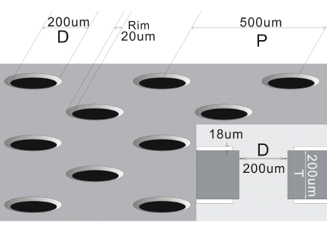
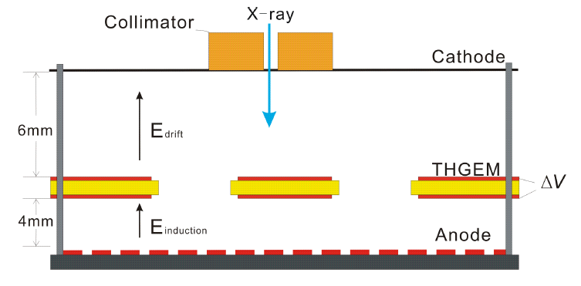
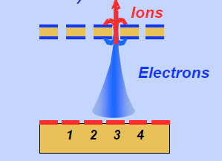
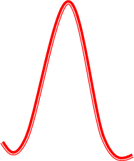
MPGD读出信号特点
Thick GEM为例
倍增膜： FR-4
单层增益：10⁴~10⁵
电荷量：5fC~200fC
前沿~10ns，脉宽~100ns
Cluster Size: 0.5mm~2mm
THGEM膜
单层THGEM探测器结构图
横向扩散Cluster size
Notes:
我们先来看看MPGD探测器的读出信号特点，这里以THGEM为例。200um,原初雪崩，并通过在收集区的运动，感应出读出信号。其信号电荷量在5fC~200fC左右；入射粒子会产生一定的横向扩散，横向扩散尺寸一般在0.5~2mm，读出条较细时，会导致信号分布在多个相邻条上，可用电荷重心法求得其高分辨率的击中位置。

Slide 9
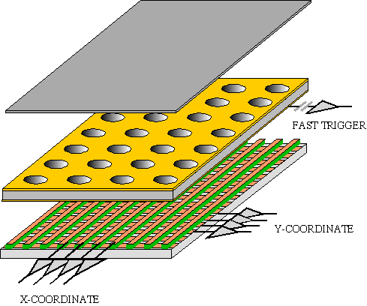
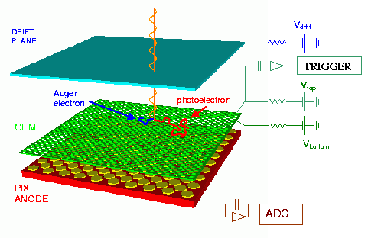
传统读出方法
直接由平行条或pad阵列读出
平行条读出
像素读出
Notes:
如图是传统的读出方法，直接由平行条或pad阵列读出，这种方法设计简单，位置分辨率高,但其需要大量的读出电子学通道，给微结构气体探测器应用带来了挑战

Slide 10

面临的挑战
大量的电子学通道数
信号读出电路、处理单元，以同样数量增加；
对系统复杂度、功耗、处理能力、成本等方面均带来挑战；
大面积探测器制作的瓶颈。
低噪声前端电子学
生产制作工艺水平限制
Notes:
大面积和高分辨率的探测器需求，意味着其电子学通道数的大量增加，导致信号读出电路和处理单元也同样数量的增加，进而对系统的复杂度、功耗、处理能力、成本等方面均带来挑战。

Slide 11

降低电子学通道数的方法探索
延迟线读出法
阻性插值读出法
FET/TFT开关阵列读出法
CMOS读出法
位置编码读出方法
………
Notes:
面对这种挑战，人们发展了如下几种可降低电子学通道数的典型方法。

Slide 12
延迟线读出法
通过测量延迟线两端脉冲到达的时间差来确定信号击中的位置
Notes:
延迟线读出法：在读出条加入固定延迟单元，通过测量信号两端时间差来确定击中位置，这种方法使用很少的电子学路数，但死时间大，需匹配高精度时间测量系统

Slide 13
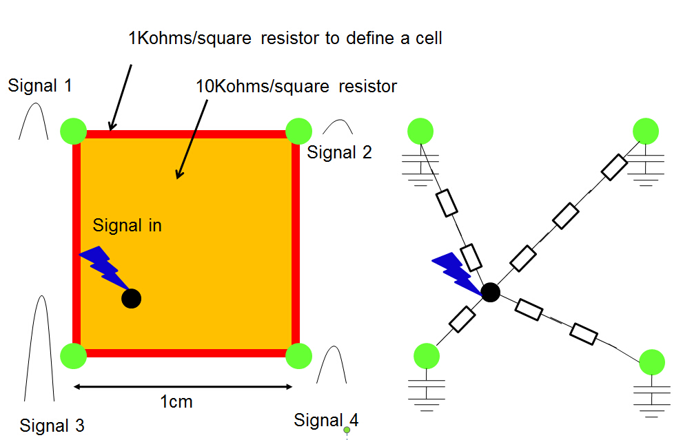
阻性插值读出法
制作阻性pad，通过其四个电极的电荷量重建入射位置
Notes:
阻性插值读出法：通过阻性pad四个电极的不同电荷量来重建入射位置，这种方法使用电子学较少，但重建算法复杂，分辨率不高

Slide 14
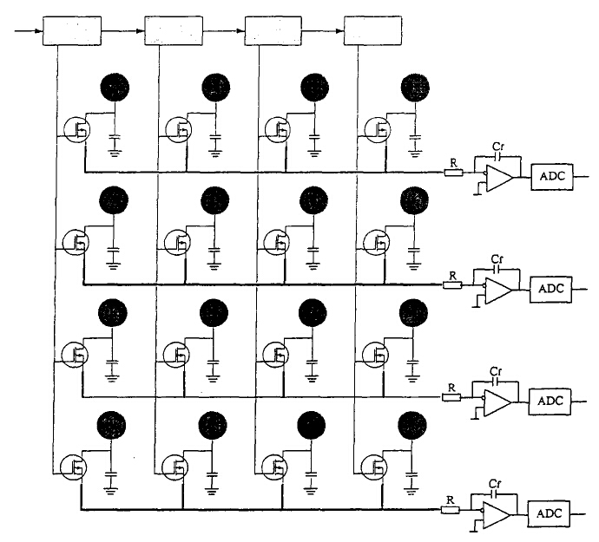
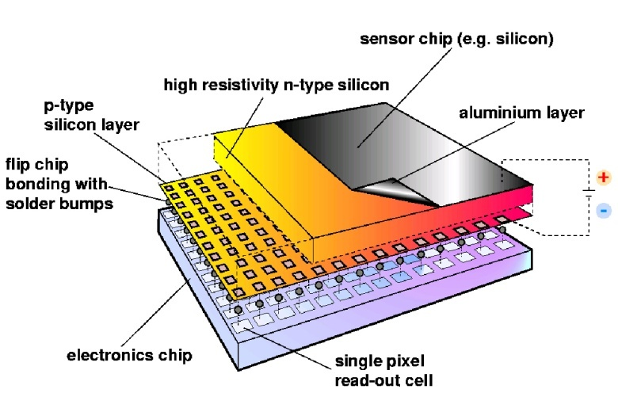
开关电容阵列读出法 / CMOS读出法
开关电容阵列读出法
pad收集电荷，电容储存电荷，TFT/FET开关控制曝光和读出时间。
CMOS读出法
采用CMOS工艺，将探测器读出电路高度集成在芯片。
Notes:
开关电容阵列读出法和CMOS方法是直接将pad信号收集处理，这两种方法减少了电子学通道，但设计成本高，不具备通用性

Slide 15
报告内容
Notes:
上述几种方法不同程度地减小了电子学通道，但也有各自的缺点，未能大规模使用。接下来我们来看位置编码读出方法，基于该方法的研究是本论文研究的核心内容。

Slide 16

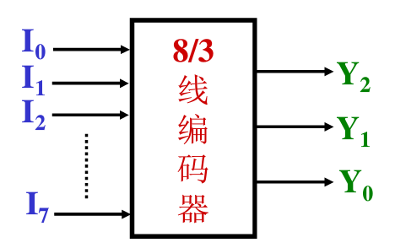
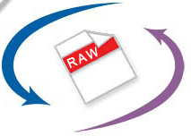
编码概念的利用
大数据时代, 海量信息, 有效信息稀疏
编码压缩
压缩感知采样
数字电路
编码器
并串转换
用在微结构气体探测器读出？
Notes:
编码是信息从一种形式或格式转换为另一种形式的过程。一般两层含义，编码加密，保密通信；编码压缩-数据处理，这也是本论文中使用的概念。大数据时代….喜欢摄影的同学都知道，数码照片的原始数据raw格式。。。。这是信息采集之后的编码压缩，近年来压缩感知采样方法，利用信号的稀疏特点，将编码压缩融入到了采样过程中。另外在数字电路里的二进制编码器，串并转换，也是一种编码压缩的过程。
那么能否？传统读出是一对一，可否通过编码的方式，实现电子学通道复用，少量电子学通道编码读出多个读出条呢？

Slide 17
位置编码读出方法
有效信号稀疏
通常单个事例信号击中在几个相邻读出条上；COMPASS数十MHz事例率测试中，只有不到5%的电子学通道上有有效信号。
传统读出所需电子学路数庞大
改进探测器读出电极结构，编码复用，减少通道数
感应编码读出 D. Kataria et al, Nucl. Instr. and Meth. A573(2007)240 MCP
胡荣江等，原子核物理评论, V28,No.4 (2011) p459 MicroMegas
直接编码读出 S. Procureur et al, Nucl. Instr. and Meth. A729(2013)888 MicroMegas
Notes:
稀疏性-》可以利用编码压缩理念，改进探测器读出电极结构,编码复用……
这两个小组做了初步的研究，但其编码和解码方式不具有规范性和普适性，靠人工和计算机编码，解码复杂，目前这方面没有深入广泛的研究工作。
本论文在参考这两种位置编码方法的基础上，进行了深入研究

Slide 18
感应编码读出原理及设计
读出原理
编码规范与解码算法
感应编码仿真与可行性验证测试
基于THGEM的感应编码设计
小结
Notes:
首先，我们来看一下感应编码读出方法，主要有如下几部分组成

Slide 19
感应编码读出原理
e-
阳极条
信号大小关系 | 位置
CH1>CH2 | strip1
CH2>CH3 | strip2
CH3>CH1 | strip3
CH1>CH3 | strip4
CH3>CH2 | strip5
CH2>CH1 | strip6
感应条
解码表
3通道感应编码原理图
要求：任何两个通道的有序组合最多出现一次，且首尾相接。
对n通道，是否存在满足这种编码？
感应编码解码表
Notes:
感应条-分除信号-通过信号大小关系-确定位置。如信号击中在3………….同理，如果通道1信号大于通道3，则…..类似地，只要保证。。。。可实现感应编码
由于编码复用，不能处理多条同时击中；
图中3个电子学通道的6个有序组合编码读出了6个读出条，那么对于n通道，是否存在这种编码呢？

Slide 20
一笔画问题
任何两个通道的有序组合最多出现一次，不能重复；
相邻组合首尾相接
等效于一笔画问题
Notes:
我们已经知道编码要求：任何相邻两个通道的有序组合最多出现一次，且相邻组合首尾相接。 这个问题等效于图论里一笔画问题。即从某通道开始，一次性遍历所有两两有序组合，不重复。

Slide 21
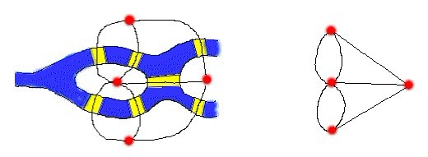
格尼斯堡七桥问题
一笔画问题—>哥斯尼堡七桥问题—>欧拉回路
A
A
B
D
B
D
C
C
七桥问题
欧拉回路定理：使一个图能够一笔画出, 当且仅当该图中有0或2个奇点
Notes:
一笔画问题-追溯经典-格斯尼堡七桥问题。河横穿-,城的各部用七座桥连接, 假日, 环城逛游, 一个问题,可否一次“遍游”所有桥,而不走重复路。即从某地出发, 对每一座桥只走一次,遍历了七桥后又能回原地。这个问题困扰………….5000种……18世纪欧拉证明……开创图论
欧拉把这个引申为图论一笔画问题，即一个图能否从定点开始画，使该图每条边只经过一次，不间断一笔画完。图中，奇点，偶点定义，定义为偶点。一笔画路径中，中间点肯定为偶点，因为有进有出，只有起点和终点才有可能为奇点。因此得到了欧拉回路定理：

Slide 22
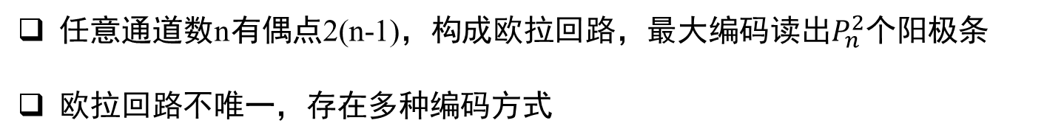
欧拉回路
电子学通道为顶点，两两有序组合为路径
1
1 2
2 3
3 1
1 3
3 2
2 1
2
3
3通道感应编码欧拉回路
任意通道数n有偶点2(n-1)，构成欧拉回路，最大编码读出$P_{n}^{2}$个阳极条
欧拉回路不唯一，存在多种编码方式
Notes:
用图论来验证感应编码在数学上是否可行。电子学通道…. 先看看原理中3通道感应编码的欧拉回路……欧拉回路一笔画的路径对应着所有的编码;
图中每个通道均与4个边相连，即均为偶点….对任意n通道……
欧拉回路不唯一。。。。因此，需要制定相应的编码规范和约束，实现确定有规律可扩展的编码，便于解码和设计。

Slide 23

编码规范1
优先排列通道号小的所有组合；
排列次序为从小到大，组合不能重复；
首尾相接,yx和xy组合相邻放置
对于第k第k行，首个排列取nk
行 | 感应编码表
1 | n1 | 12 | 21 | 13 | 31 | … | 1(n-2) | (n-2)1 | 1(n-1) | (n-1)1 | 1n
2 | n2 | 23 | 32 | 24 | 42 | … | 2(n-1) | (n-1)2 | 2n
3 | n3 | 34 | 43 | 35 | 53 | …
. | . | . | . | . | . | … | . | .
k | nk | k(k+1) | … | … | … | k(n-1) | (n-1)k | kn
. | . | . | . | . | . | . | . | .
n-1 | n(n-1) | (n-1)n
解码公式
通过信号大小编码(xy)，则击中位置第i条
Notes:
我们先来看看编码规范1,根据指定的规范，

Slide 24
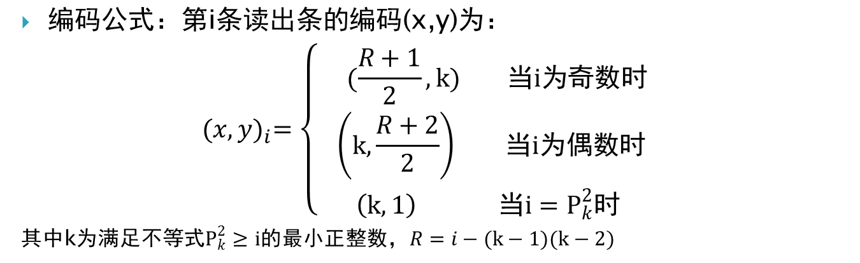
编码规范2
优先排列小于通道号数的相关组合;
排列次序为从小到大，组合不重复；
首尾相接，yx和xy组合相邻放置
对于第k通道(即k-1行)，首个排列取1k.
行 | 感应编码表
1 | 12 | 21
2 | 13 | 32 | 23 | 31
3 | 14 | 42 | 24 | 43 | 34 | 41
.
k-1 | 1k | k2 | 2k | k3 | 3k | k4 | … | k(k-1) | (k-1)k | k1
n-1 | 1n | n2 | 2n | n3 | 3n | n4 |  |  | n(n-1) | (n-1)n | n1
解码公式
通过信号大小编码(xy)，则击中位置第i条
规范2具有更好的继承性和可扩展性
Notes:
我们制定了有更好的继承性和扩展性的规范2，先进行通道号小的编码，随着电子学通道数增加，依此增加相应编码数

Slide 25
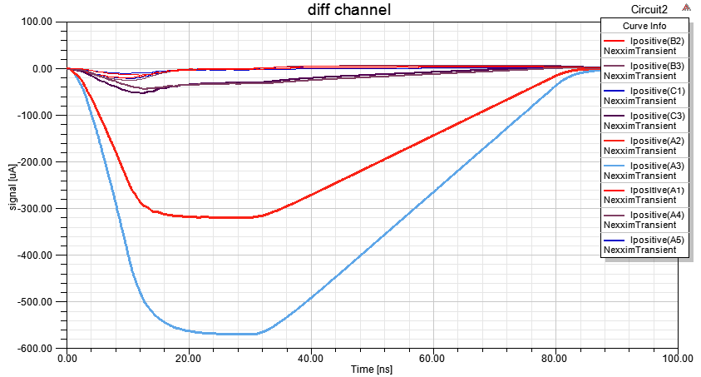
感应编码读出仿真测试
e-
仿真工具: Cadence + ANSYS
输入1mA, 最大感应信号58%,次大33%
THGEM：感应信号1.5~60fC
可行，但信噪比要求提高, 噪声RMS <0.5fC
感应条比例2:1最合适
串扰
次大感应信号
最大感应信号
2:1比例时各通道输出仿真信号
Notes:
前述内容是从数学上证明了感应编码的可行性，但由于感应信号分除减小等原因，我们需要通过仿真和验证测试来验证电子学读出的可行性和需求。

Slide 26
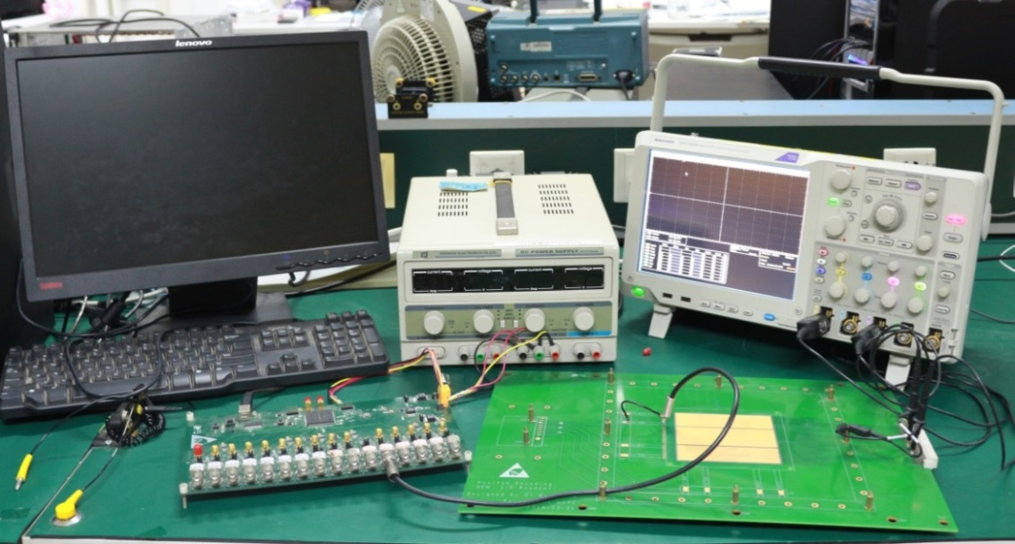
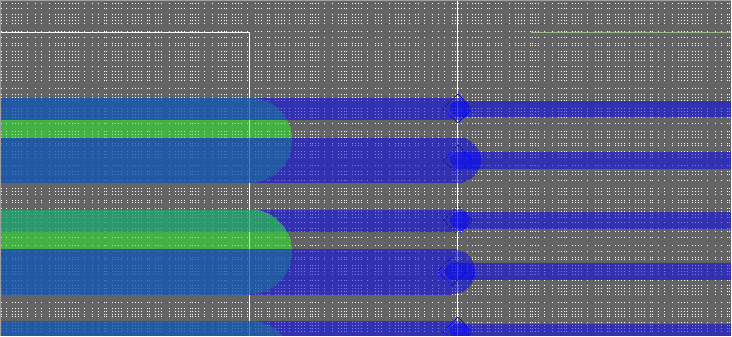
感应编码读出可行性验证测试
多通道信号发生器产生模拟探测器的信号，接入读出板阳极条，验证可行性。
一维感应编码读出；
10x10cm²
1mm pitch，100 strips；
分区域设计三种不同条宽；
阳极条
感应条
Notes:
除了仿真，我们也进行了编码读出验证板设计，通过专门研制的多通道信号发生器产生模拟探测器信号，接入阳极条，验证可行性。为了验证条宽的影响，我们将10x10cm分成三个区域进行一维感应编码读出。

Slide 27
模拟击中测试
输入1000mv信号；
阳极条宽39mil；
感应条宽9mil:18mil，间距6mil；
最大信号感应约35%，次大26%；
串扰~150mv
击中区域1的strip5时，各通道信号幅值
感应条越宽，信号越大；
可行，但要求较高信噪比，噪声RMS <0.4fC
Notes:
如图为测试结果，最大信号？，次大信号？，其余为串扰。结果证明编码读出可行，但噪声要求rms小于0.4fc，这与仿真结果相似。

Slide 28
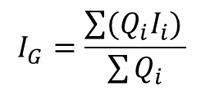
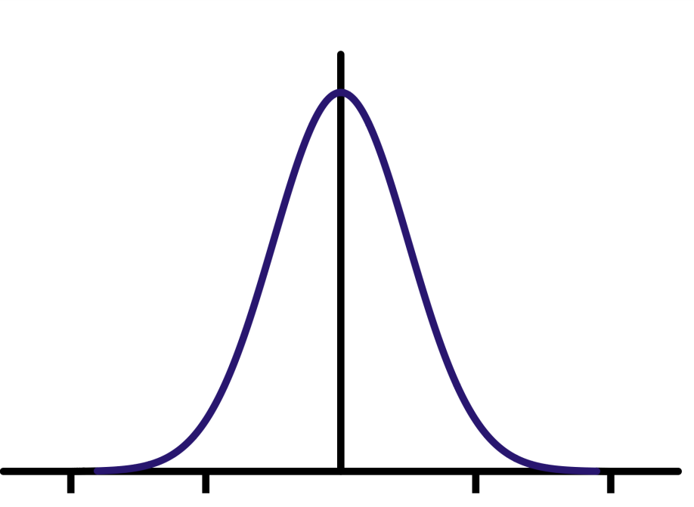
分组感应编码读出
为什么要分组？
高分辨率->阳极条越细->击中多个相邻条
击中多个相邻条，无法解码，需要分组
电荷重心法可精确定位多条击中位置
单个事例信号的横向扩散
读出条信号呈近高斯分布
Notes:
第一部分内容中我们已经提到过，为了到较好的位置分辨，通常需要制作细的读出条宽，这样往往一个事例的信号会簇射击中在相邻多个条上。

Slide 29
分组感应编码读出
每组分别进行独立编码与解码；
三个相邻的读出条可用电荷重心法
分三组感应编码读出原理图
若最多击中相邻m条，可分m组，利用m×n路读出电子学，确定m× 条位置,
m个相邻条，可使用电荷重心法
Notes:
如图为分组编码读出的原理图。图中信号击中最大范围为三条，因此分成三组，各组独立进行编码和解码，各组所用电子学通道也各自独立。由于互不影响电荷重心法…

Slide 30
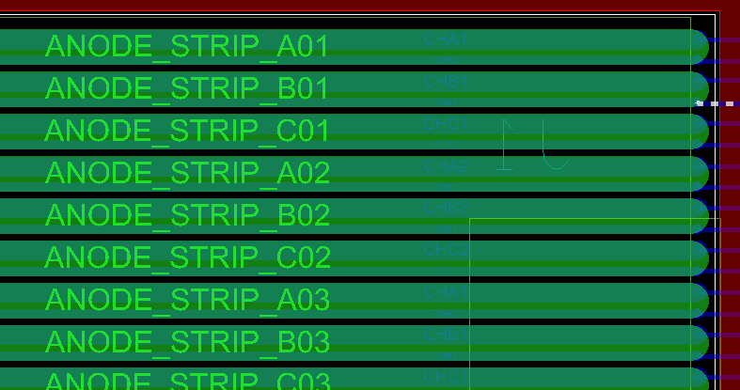
一维感应编码设计
阳极条 width 36mil
基于5x5cm² THGEM，cluster 2mm
（中国科学院大学提供）
1.07mm条宽，分3组，47条阳极条
各组独立编码读出，共用15路电子学
使用编码规范2设计
各组按下表进行编码
10mil
感应条
20mil
6mil
一维分组感应编码设计（分三组）
设计所需编码表
阳极条 | 1 | 2 | 3 | 4 | 5 | 6 | 7 | 8 | 9 | 10 | 11 | 12 | 13 | 14 | 15 | 16
通道编码 | 12 | 21 | 13 | 32 | 23 | 31 | 14 | 42 | 24 | 43 | 34 | 41 | 15 | 52 | 25 | 53
Notes:
基于5x5cm² THGEM 我们进行了一维感应编码读出设计,考虑到最大2mm的cluster size，在条宽1.07mm下，分成三组进行编码设计，

Slide 31
解码算法
编码 | 初步 解码 | A strip 3*ID-2 | B strip 3*ID-1 | C strip 3*ID
1,2 | 1 | 1 | 2 | 3
2,1 | 2 | 4 | 5 | 6
1,3 | 3 | 7 | 8 | 9
3,2 | 4 | 10 | 11 | 12
2,3 | 5 | 13 | 14 | 15
3,1 | 6 | 16 | 17 | 18
1,4 | 7 | 19 | 20 | 21
4,2 | 8 | 22 | 23 | 24
2,4 | 9 | 25 | 26 | 27
4,3 | 10 | 28 | 29 | 30
3,4 | 11 | 31 | 32 | 33
4,1 | 12 | 34 | 35 | 36
1,5 | 13 | 37 | 38 | 39
5,2 | 14 | 40 | 41 | 42
2,5 | 15 | 43 | 44 | 45
5,3 | 16 | 46 | 47
各组独立初步解码，再确定实际位置
根据信号大小，确定编码xy
（通道X信号大于通道Y）
各组初步解码：
三组实际位置，见右解码表
Notes:
由于分组原因，我们需要先用解码公式初步解码，再根据分组确定实际位置。如图所示为对应的解码表。

Slide 32
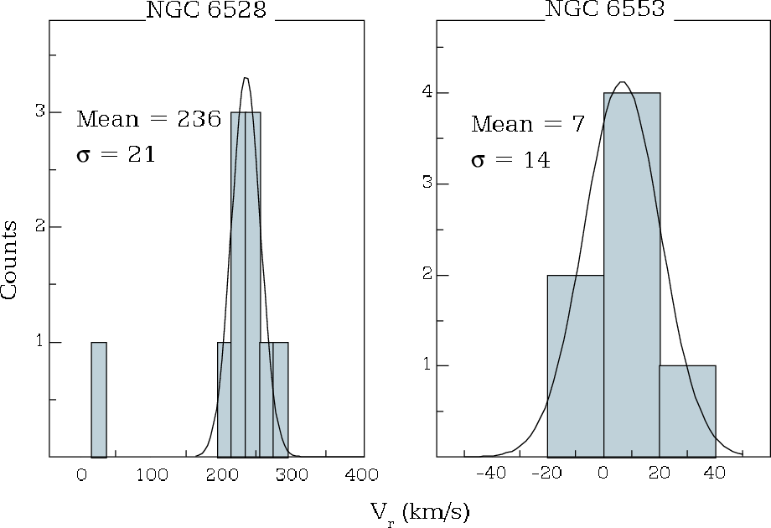
电荷重心法
三个相邻读出条可用电荷重心法
其中bi为基线修正项,I为读出条位置
Q
读出条信号分布
strips
Notes:
解码读出的三个相邻条，可使用电荷重心法,根据各读出信号分布，确定重心位置
Q取值为相邻的三个读出条，分别来自ABC三组

Slide 33
二维感应编码读出
解码 | 位置
X1<X2 && Y1>Y2 | 1
X1<X2 && Y1<Y2 | 2
X1>X2 && Y1>Y2 | 3
X1>X2 && Y1<Y2 | 4
2x2pad二维感应编码原理图
解码表
增加一个感应块，分成了两大两小4个区域，即将信号一分为四；
一大一小交叉取为X方向的读出，另两块为Y方向读出；
X，Y分别独立进行编码读出；
通过X、Y各自大小关系组合，可以确定点火的位置。
同理，2×n路电子学，可实现 个的pad读出，也可分组编码。
Notes:
接下来我们来看看二维感应编码，在阳极pad下层，增加一个感应块….

Slide 34
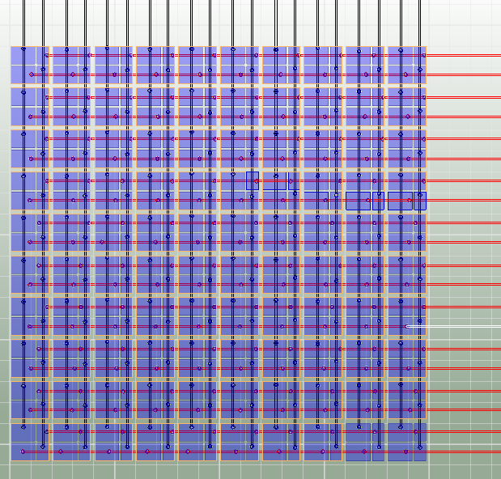
二维感应编码PCB设计
X1
X2
X2
X1
X1
X3
X3
X2
X2
X3
X3
X1
X1
X4
X4
X2
X2
X4
X4
X3
Y1
5x5cm²
100个阳极读出pad
（180mil*180mil）
感应读出块pad
大：（85mil*115mil）
小：（85mil*55mil）
8通道100个pad编码读出
设计工艺要求高
Y2
Y2
Y1
Y1
Y3
Y3
Y2
Y2
Y3
Y3
Y1
Y1
Y4
Y4
Y2
Y2
Y4
Y4
Y3
Notes:
如图为基于5x5cm的二维感应编码设计，使用8个通道编码读出100个pad，设计工艺要求较高，需要盲孔等需求。

Slide 35
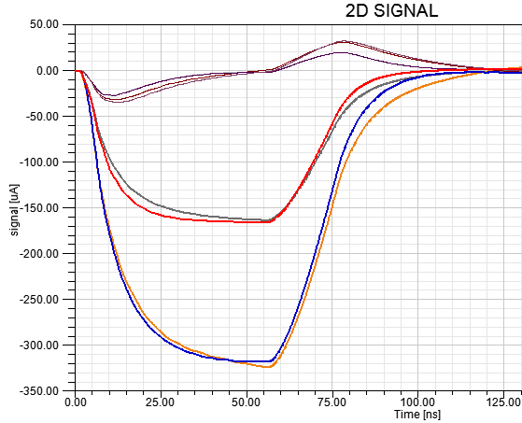
二维感应读出的仿真测试
仿真工具:Cadence + ANSYS
最大信号感应约32%，
次大信号感应约15%；
串扰约3%
感应信号0.75~30fC
噪声RMS <0.25fC
串扰
次大信号
信噪比要求更高
后端ADC精度要求高
PCB制作工艺要求高
大信号
二维感应编码各通道仿真输出信号
Notes:
同样，我们也进行了仿真，图中为最大信号，次大信号，串扰，结果显示其对电子学要求噪rms小于0.25fc.对信噪比要求更高，PCB制作工艺要求高

Slide 36
感应编码小结
深入研究
进行了数学论证，提出了两种编码规范；
推导出任意n通道编码与解码公式，可快速准确解码；
通过仿真和模拟测试，分析了感应编码一维、二维读出可行性；
完成了感应编码读出验证板设计；
优点：减少大量电子学通道
理论上，n通道可编码读出n(n-1)个读出条
不足：
信噪比变差
感应分除，信号变小；编码合并，噪声变大；噪声RMS <0.25fC
PCB设计变复杂
单位面积计数率下降，不能鉴别多事例同时击中
Notes:
我们来总结一下感应编码读出。首先对感应编码读出方法进行了深入研究

Slide 37
直接编码读出原理及设计
读出原理
编码规范与解码算法
基于THGEM的直接编码设计
小结
Notes:
接下来我们看看另外一种位置编码读出方法：直接编码，分成如下四部分

Slide 38
直接编码读出原理
通常情况下，一个事例信号击中在至少两个相邻条上
X表示电子学通道
X_{Y}
Y表示阳极读出条
X: Encoding channels | Y: hit strips
1,2 | 1,2
2,3 | 2,3
3,4 | 3,4
4,5 | 4,5
5,1 | 5,6
1,3 | 6,7
3,5 | 7,8
5,2 | 8,9
2,4 | 9,10
4,1 | 10,11
要求：任何两个相邻通道的无序组合最多出现一次
对n通道，是否存在满足这种编码？
解码表
Notes:
往往多条击中，在感应编码中，我们分组读出解决了这个问题。而直接编码，从另外一个角度，利用这个特点，进行编码。
通常往往击中至少两个相邻条上，如图（a）所示，击中相邻i和i+1，对应a和b（XY解释），只要保证在a，b相邻的无序组合只出现一次，根据读出，唯一确定在i和i+1. 我们5通道..，击中相邻条5和6，。。。。。类似地，只要保证。。。。，可实现直接编码读出。这里强调无序是因为不同于感应编码判断大小，这里只要判断有无即可。同样，不能处理多条同时击中
图中5个电子学通道的10个有序组合编码读出了10个相邻读出条位置，那么对于n通道，是否存在这种编码呢？

Slide 39
一笔画问题
任何相邻两个通道的无序组合最多出现一次，不能重复
相邻->组合首尾相接
等效于一笔画问题
Notes:
我们已经知道编码要求：任何两个相邻通道的无序组合最多出现一次，不重复。 这个问题等效于图论里一笔画问题。即从某通道开始，一次性遍历所有两两无序组合，不重复。

Slide 40
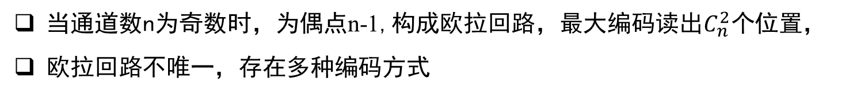
欧拉回路
电子学通道为顶点，两两无序组合为路径
5通道直接编码欧拉回路
2k+1通道欧拉回路
当通道数n为奇数时，为偶点n-1,构成欧拉回路，最大编码读出$C_{n}^{2}个位置$，
欧拉回路不唯一，存在多种编码方式
Notes:
同样，我们可用图论中欧拉回路定理来验证数学上是否可行。以….构建欧拉回路。如图5通道….对任意奇数个通道…可构建..
欧拉回路不唯一，任何一个点均可作为出发点。需要设置编码约束规范，生成有规律可扩展的编码表，便于解码

Slide 41
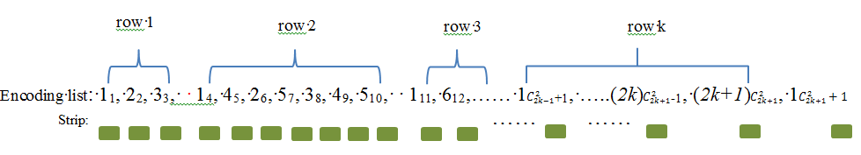
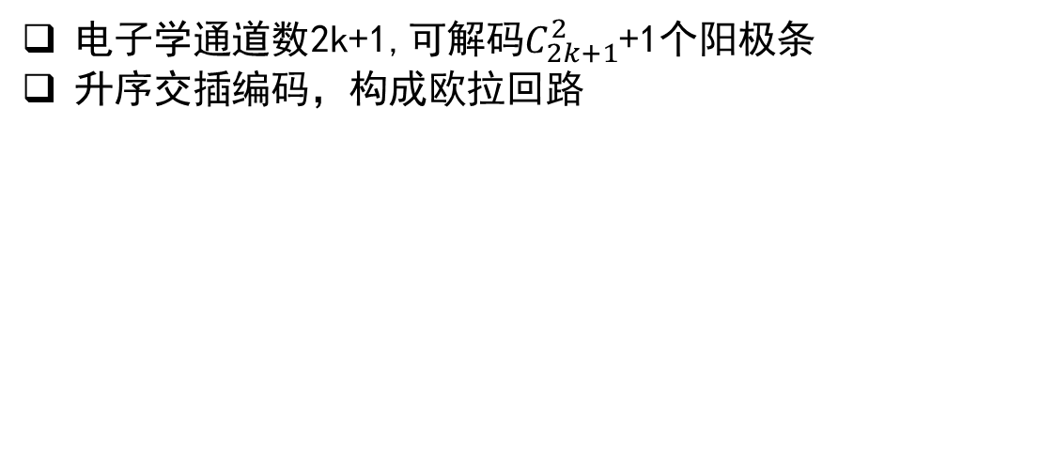
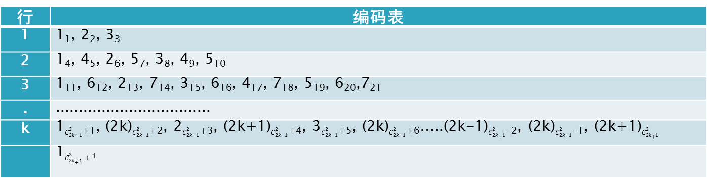
直接编码规范
电子学通道数2k+1,可解码$C_{2k+1}^{2}$+1个阳极条
升序交插编码，构成欧拉回路
行 | 编码表
1 | 1₁, 2₂, 3₃
2 | 1₄, 4₅, 2₆, 5₇, 3₈, 4₉, 5₁₀
3 | 1₁₁, 6₁₂, 2₁₃, 7₁₄, 3₁₅, 6₁₆, 4₁₇, 7₁₈, 5₁₉, 6₂₀,7₂₁
. | ..................................
K
升序增加，重复率低，可继承，可扩展
根据多条击中情况，可去除前几行编码
Notes:
经过数学证明之后，我们制定了如下升序交插可扩展的编码规范，如表所谓为2k+1个通道的编码表;
当多条击中在起始一两行时，由于通道数较少，重复率较高，解码存在较大的不确定度，因此可根据需求，去除

Slide 42
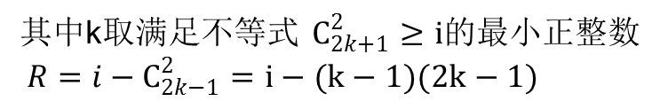
编码与解码公式
编码公式: 第i和i+1相邻读出条编码(a,b)为：
解码公式
通道a,b有信号，则其编码为ab（b>a） 可解码出击中位置第i和i+1条
Notes:
同理，我们推导了相应的编码和解码公式。不同于感应编码，这里的一对编码对应一对相邻条位置。

Slide 43
多条击中解码算法
实际情况需要考虑相邻多条击中的情况
0.5strip
升序交插构建的编码表，保证多条着火的击中位置解码准确度。
设t为着火通道数
t=2时，唯一对应2个相邻条；
t=3时，行尾处有0.5个strip不确定度；
t>=4时，最大不确定度为1strip；
Notes:
上述原理只考虑了两条击中的情况，但我们需要。。。。实际情况
当t=3时，在行尾出3个读出电子学通道对应4个读出条范围。。如当345通道有信号时
信号大小的话，可根据信号分布特征，采用电荷重心法，减小这种不确定度。

Slide 44
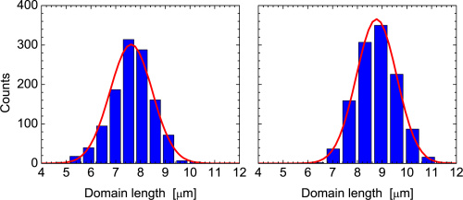

中心法&电荷重心法
中心法：取首尾几何平均值
电荷重心法
其中bi为基线修正项
超过3个通道着火时，个别通道电荷量来自多个读出条之和
根据信号分布特征，将电荷量重新分配插值
每个读出条得到相应的电荷量，用电荷重心法计算
信号击中在7个相邻条上
Notes:
当只知道信号有无时，可用中心法，即取几何平均值。当可知信号大小时，可用电荷重心法…

Slide 45
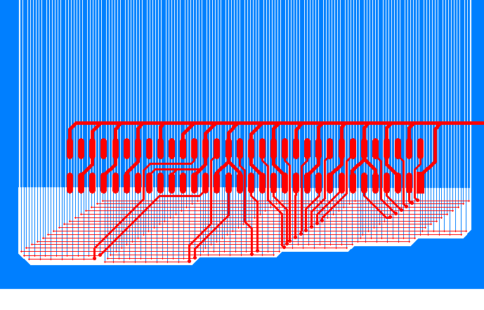
一维直接编码设计
有效区域5x5cm²
166 strips,12mil pitch
21个通道编码读出
设计较为简单
cluster size最大可到7条,编码从第5行开始使用
一维直接编码PCB设计图
Notes:
在上述分析的基础上，我们进行了5X5的一维直接编码设计…………………..考虑到cluster size尺寸，编码从第五行开始，可以解码最多16个相邻条击中的情况，完全满足需求。

Slide 46
编码表
一维直接编码读出166条编码表
Notes:
如下表为编码表，编码从第五行开始，直至实现166条编码

Slide 47
二维直接编码读出
将二维读出电极连接为X，Y两个正交方向读出；
分别做编码&解码处理；
综合两个方向的结果，可实现二维直接编码
二维pad读出结构
二维strip/pad读出结构
两种不同的二维电极结构
Notes:
二维直接编码的原理与一维类似，将二维读出电极制作连接为X，Y两个正交方向的读出，再分别对这两个方向的读出做编码解码处理，综合两个方向的结果，可实现二维直接编码。

Slide 48
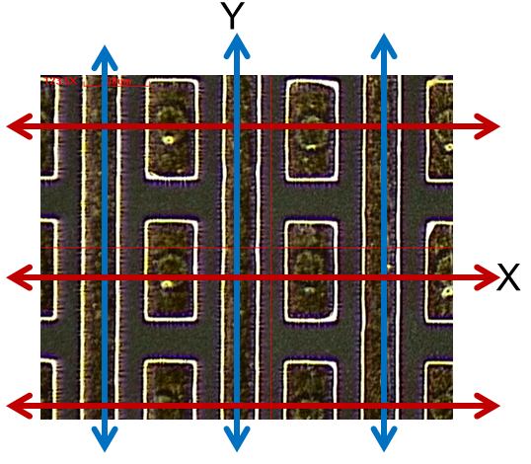
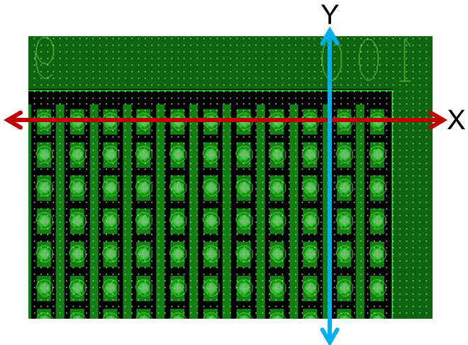
二维直接编码设计100x100
有效区域5x5cm²
等效100x100 个pad，大小（0.5x0.5mm）
x,y两维共200条，分别用15路电子学编码读出，共30路。
工艺：树脂塞孔，电镀填平
二维strip/pad 读出结构
Notes:
我们也行进行了像素大小为0.5x0.5mm的二维直接编码设计，为strip/pad读出结构，共有10000个像素，xy两维连接为共200个读出条，共30路电子学实现了编码读出. 树脂塞孔电镀填平的工艺保证了电极信号的大小。

Slide 49
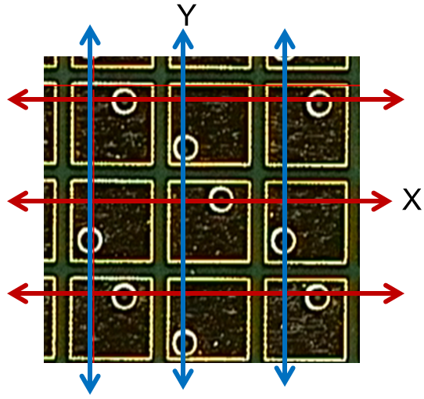
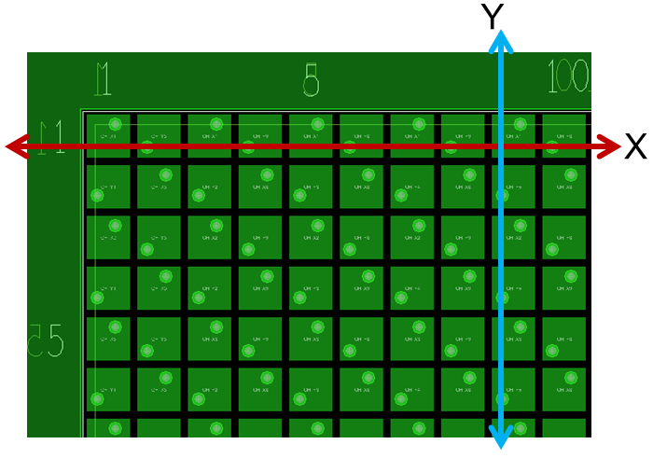
二维直接编码设计50x50
有效区域5x5cm²
50x50个pad，pad大小（1×lmm）
x,y两维共100条，分别用13路电子学编码读出，共26路。
普通PCB工艺
二维pad读出结构
Notes:
我们进行了像素大小为1x1mm的二维直接编码设计，为pad读出结构，共有50x50个像素，xy两维连接为共100个读出条，共26路电子学实现了编码读出

Slide 50
直接编码小结
深入研究
进行了数学论证，提出了可扩展的编码规范；
推导出任意n通道编码与解码公式，可快速准确解码；
提出了多条击中算法，并将电荷重心法应用于解码算法；
完成了直接编码一维、二维读出验证板设计；
优点：
减少大量电子学通道
相比感应编码，设计简单
信号几乎无损失，一维二维均较容易实现
不足：
编码合并，噪声变大，信噪比一定程度降低
单位面积计数率下降，不能鉴别多事例同时击中
Notes:
我们来总结一下直接编码读出。首先对感应编码读出方法进行了深入研究…….

Slide 51
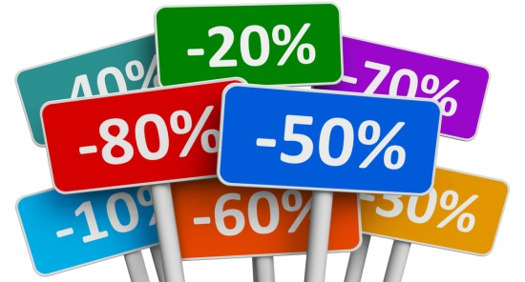
位置编码读出电子学节省度
与传统平行条读出法相比
感应编码所用电子学比值为1/(n-1)
直接编码所用电子学比值为2/(n-1)
n | 电子学使用百分比%
 | 感应编码 /传统读出 | 直接编码 /传统读出
5 | 25.0% | 50%
10 | 11.1% | 22.2%
50 | 2.04% | 4.08%
100 | 1.01% | 2.02%
200 | 0.5% | 1.0%
500 | 0.2% | 0.4%
位置编码读出与传统读出方法通道使用数对比曲线
Notes:
位置编码读出最大的特点就是电子学节省度，我们来与传统读出方法对比一下。当感应编码使用100通道时，传统使用…………直接编码使用100……….可见编码通道数越多，电子学节省度越高.

Slide 52
位置编码读出电子学
位置编码读出电子学需求
位置编码读出电子学系统
基于VATA160的读出电子学系统
基于GASTONE的读出电子学系统
Notes:
接下来我们来看看位置编码验证测试所需要的读出电子学系统

Slide 53
位置编码读出电子学需求
结合5x5cm² THGEM信号特征和仿真分析，具有如下电子学需求
动态范围 1fC-200fC (最大信号感应30%)
成形时间 <200ns
增益 5~40mv/fC
最小噪声 <4000e@200pF，约0.5fC
ADC有效位 >10bit
电子学通道数>30
Notes:
位置编码读出对电子学的需求

Slide 54
位置编码读出电子学
基于电荷灵敏前放ASIC的读出电子学
模拟式读出：电荷灵敏放大+成形+开关电容阵列+寻峰+并串转换+ADC
重心法+中心法均可
数字式输出：电荷灵敏放大+成形+甄别+并串转换
只能用中心法
Notes:
由于较多的读出电子学通道和高信噪比的要求，微结构气体探测器往往使用基于电荷灵敏前放ASIC的读出电子学。根据ASIC的输出信号不同，可分为模拟式读出和数字式读出。。。。。。。。。。

Slide 55
几个主要ASIC芯片
名称 | 信号输出 | 通道数 | 成形时间 (ns) | 噪声 | 动态范围 (fC) | 功耗 mW/ch
APV25 | 模拟 | 128 | 50 | 250+36e/pF | 20 | 1.7
Beetle | 模拟 | 128 | 25 | 500e+50e/pF | 17.5 | 5.2
VFAT2 | 数字 | 128 | 22 | 650e+50e/pF | 18.5 | 1.5
CASAGEM | 模拟 | 16 | 20~80 | 2000e@50pF | 1000 | 10
VA140 | 模拟 | 64 | 6500 | 100e+7e/pF | 200 | 0.26
VMM | 模拟 | 64 | 25~200 | 5000e@200pF | 2000 | 4
AGET | 模拟 | 64 | 50~1000 | 550+10e/pF | 10000 | 7.5
VATA160 | 模拟 | 32 | 2000 | 2140e+30e/pF | 13000 | 3.5
GASTONE | 数字 | 64 | 200 | 800e+40e/pF | 200 | 2.4
考虑到芯片可购买性，设计周期等原因，选用VATA160和GASTONE
噪声略高于电子学需求，增大原始信号后，也可实现位置编码读出。
Notes:
如下是几种主要的ASIC芯片，根据需求分析，VA140，AGET等芯片满足编码读出要求，但考虑到可购买性，设计周期等原因，选用………..

Slide 56
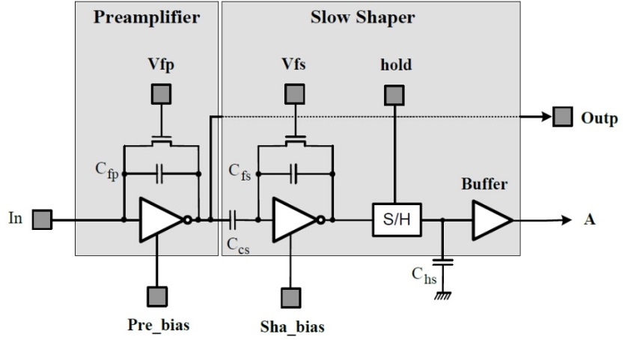
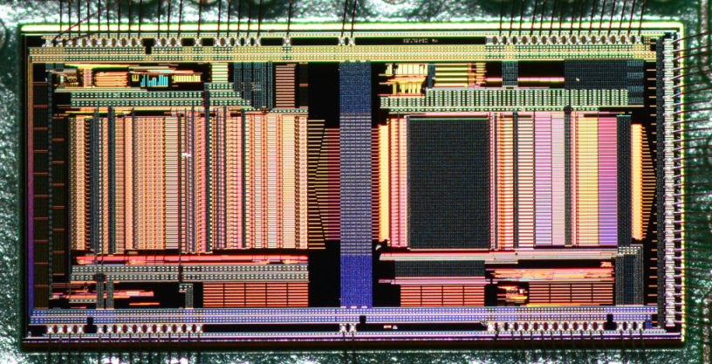
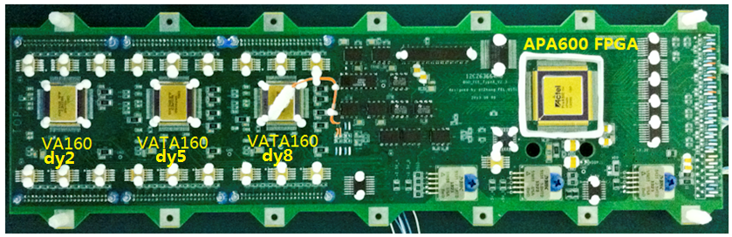
VATA160读出电子学系统
VATA160：挪威 IDEAS公司
32通道，动态范围大，成形时间约2μs，最大事例率在1kHz
VATA160电荷灵敏放大电路原理图
VATA160版图
读出电子学系统
增益约为1fC/道;
噪声RMS好于3fC；
FEE板照片
Notes:
VATA160是一款32通道的模拟式读出芯片，由于其是为PMT设计的，动态范围较大,… 如图是基于VATA设计的FEE电路，其增益为1fc/道。。。。，可见测试需要低噪声环境和增大原始信号。

Slide 57
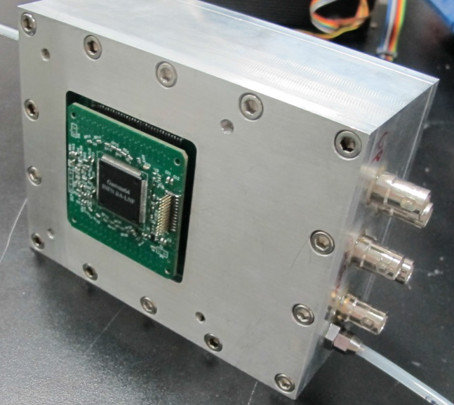
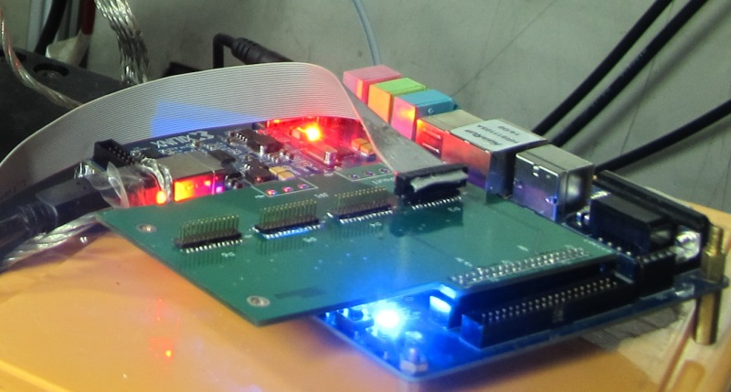
GASTONE读出电子学系统
GASTONE：INFN为KLOE2谱仪GEM探测器制作 （中国科学院大学提供）
64通道，死时间小，最大事例率在1MHz
GASTONE芯片原理框图
GASTONE芯片+THGEM探测器
读出电子学系统
噪声阈值可低至3fC
过阈甄别读出，只判断信号有无
GASTONE读出系统
Notes:
64通道由于其是数字式读出，死时间较小，中国科学院大学提供
如图为基于GASTONE的读出电子学系统，芯片紧贴探测器，噪声可低至3fc,但由于数字读出，只能判断信号有无，不能读取信号大小。

Slide 58
报告内容
Notes:
接下类为论文第三部分，X射线验证测试

Slide 59
X射线验证测试
测试需求与方案
一维感应编码X射线验证测试
直接编码读出X射线验证测试
一维直接编码验证测试
二维直接编码验证测试 50×50 / 100×100
测试小结
Notes:
主要分为如下四部分…………..

Slide 60
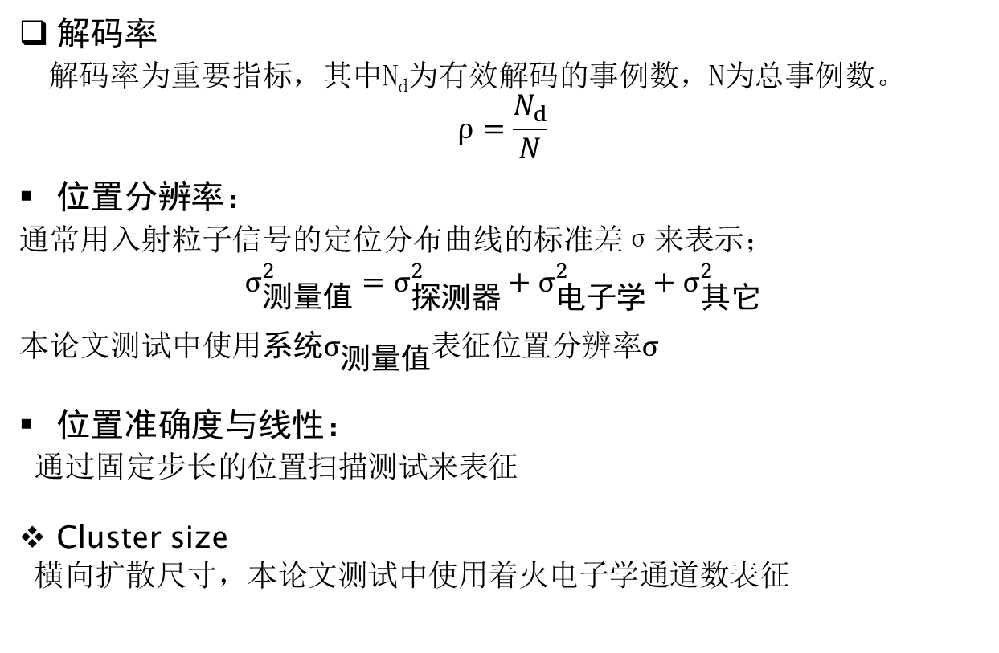
测试需求
主要测试指标
解码率
解码率为重要指标，其中N_{d}为有效解码的事例数，N为总事例数。
$$ρ=\frac{N_{d}}{N}$$
位置分辨率：
通常用入射粒子信号的定位分布曲线的标准差σ来表示；
$$σ_{测量值}^{2}=σ_{探测器}^{2}+σ_{电子学}^{2}+σ_{其它}^{2}$$
本论文测试中使用${系统σ}_{测量值}$表征位置分辨率$σ$
位置准确度与线性：
通过固定步长的位置扫描测试来表征
Cluster size
横向扩散尺寸，本论文测试中使用着火电子学通道数表征
Notes:
对位置编码读出而言，最重要的为解码率,表征这编码读出的可行性和效率…………；用来径迹探测使用的微结构气体探测器，其位置分辨率、位置准确度和线性度等也是重要的参数，但这些参数取决于气体密度、微孔或微网雪崩区域的具体结构尺寸和读出电极的结构尺寸等多种因素，本论文中作为参考指标使用。

Slide 61
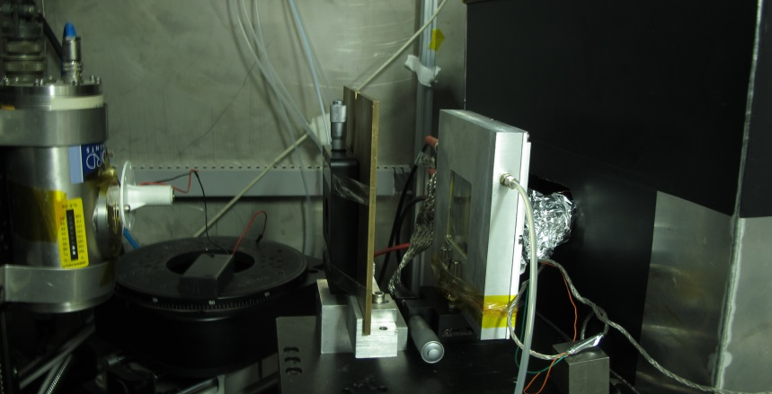
测试方案
8keV X射线，100 μm狭缝；二维成像测试中，将狭缝换成刻有字母的铜板
读出电子学系统
VATA160：感应编码+直接编码
GASTONE: 仅可用于直接编码
Notes:
手动调节千分尺，有误差，另外电子学接插件的机械拉力也会对线性度造成影响。

Slide 62

测试现场
X-ray
FEE
THGEM
DAQ

Slide 63

测试条件
确定合适的雪崩区高压和本底噪声等测试条件
雪崩电压
结合工作稳定性和信号增益，选择合适电压
噪声
良好屏蔽及接地，降低系统噪声，提高信噪比
VATA 基线噪声RMS可控制到2.5fC
对应噪声阈值5~7fC;
GASTONE噪声阈值可低至3fc
VATA160电子学系统的基线噪声RMS
Notes:
简单讲解；
为保证良好的信噪比，需要通道预先测试来确定合适的雪崩区高压和基线噪声水平等测试条件。

Slide 64
一维感应编码X射线验证测试
固定位置单个事例验证
固定位置分辨率测试
位置扫描测试

Slide 65

固定位置单个事例验证
单个事例信号可正确解码
编码(2,4)->9->strip25
Q
A组ch1-ch5,
B组ch6-ch10,
C组ch11-ch15
CH
某单个事例各通道信号分布图

Slide 66
固定位置分辨率测试
X-ray通过狭缝入射固定位置，大量事例统计。
扣除本底噪声，高斯拟合位置
- 3*sigma时，解码率73%，位置分辨率0.34strip；
- 2*sigma时，解码率94.2%，位置分辨率0.39strip ；
小幅度有效信号被扣除，需要更低噪声电子学。
- 2*sigma
- 3*sigma
Notes:
低噪声要求

Slide 67
电荷重心法
电荷重心法结果更好
电荷重心法
最大值法
Notes:
低噪声要求

Slide 68


位置扫描测试
100 μm狭缝，0.5mm步长，扫描范围20mm
结果
线性较好，斜率K约0.496mm，非常接近步长0.5mm
最大分辨率rms小于0.85strip，即0.9mm
strip26附近有较大不确定度，可能与系统噪声变化和机械拉力有关

Slide 69
直接编码X射线验证测试
使用VATA160和GASTONE两种电子学测试
一维直接编码测试
二维直接编码50x50成像测试
二维直接编码100x100成像测试

Slide 70

一维直接编码测试：VA读出
单个事例可正确解码
取信号最大4个通道；
通道编码(12,13,16,17)->(strip91-strip95);
电荷重心法拟合精确位置
某单个事例各通道信号分布图

Slide 71
固定位置分辨率测试：VA读出
几乎100%信号击中在两个以上读出条
最大cluster size为12，设计满足需求
cluster size 分布
固定位置分辨率
电荷重心法拟合；
解码率97.3；
分辨率0.74strip~225 μm
固定位置解码击中分布

Slide 72
位置扫描测试
100 μm狭缝，0.2mm步长，扫描范围10mm
结果
线性较好，斜率K约0.193mm，非常接近步长0.2mm
分辨率几乎小于0.9strip~270 μm
strip88附近有较大不确定度，可能与系统噪声变化和机械拉力有关

Slide 73

一维直接编码测试：Gastone读出
X-ray通过100um狭缝入射固定位置
cluster size在1-6之间，86%信号击中两条以上
位置分布率约0.85strip~258 μm
Cluster size 分布
固定位置解码击中分布
Notes:
信号过小，噪声阈值过高

Slide 74

位置扫描测试: Gastone数字
100 μm狭缝，0.2mm步长，扫描范围10mm
结果
线性较好，strip30附近有较大不确定度；
最大分辨率rms小于1.4 strip，约0.42mm；
分辨率结果差于VA读出
Hit strip

Slide 75

二维直接编码设计50x50
50x50个pad，pad大小（1×lmm）
x,y两维共100条，分别用13路电子学编码读出，共26路。
普通PCB工艺

Slide 76
50x50成像测试：VA读出
噪声阈值：2σ
噪声阈值：3σ
3σ解码率较高
二维读出电极结构变小，信号也相应变小，提出较高的低噪声要求
Notes:
3σ较为合适,但也会使小幅度信号同时被扣除

Slide 77
50x50成像测试：GASTONE读出
噪声阈值：3fC
X方向的cluster size分布
近20%信号不能解码；
X方向解码率81%，Y方向75%；
GASTONE噪声好于VATA160;
Y方向的cluster size分布
Notes:
X,Y两个方向cluster size分布很相似，验证了电极结构的对称性

Slide 78

二维直接编码设计100x100
等效100x100 个pad，大小（0.5x0.5mm）
x,y两维共200条，分别用15路电子学编码读出，共30路。
工艺：树脂塞孔，电镀填平

Slide 79
100x100成像测试：VA读出
电荷重心法
中心法
Notes:
字母C角缺失，可能与数据有关
中心法成像重影更重，电荷重心法成像更清晰

Slide 80
100x100成像测试：GASTONE读出
噪声阈值：3fC
X方向的cluster size分布
信号幅度不够大，不能有效过阈；
X方向解码率28%，Y方向53.4%；
信号变小，提出更高低噪声要求
Y方向的cluster size分布
Notes:
X,Y两个方向cluster size分布不同，验证了电极结构的不对称性
约71%,46%事例不能解码；

Slide 81
测试小结
X射线测试成功验证了两种位置编码方法的可行性；
使用两套电子学系统，分析了编码读出的几个主要指标参数；
电荷重心法的应用，有效提高了系统位置分辨率
位置编码读出中，系统信噪比是影响解码率和成像的主要因素；
更高分辨率和更清晰的成像，需要更低噪声的电子学系统。
相比于感应编码，直接编码更宜推广，可用于低计数率大面积成像。

Slide 82
报告内容
Notes:
最后是论文的总结和展望

Slide 83
总 结
对两种位置编码读出方法深入研究：
进行了数学论证，规范了编码和解码方式，推导出了n通道编码和解码的普遍公式，并提出了相关的解码算法；
提出将电荷重心法应用于位置编码读出解码中，提高了位置编码读出的分辨率。
设计了基于数版编码读出验证板，通过测试成功验证了可行性；
编码读出方法可节省大量电子学；但也不同程度地降低了信噪比，不能鉴别多事例同时击中；
对较低事例率应用，提供了独特的解决方案，具有重要的实用价值。

Slide 84
论文创新点
1. 针对感应编码和直接编码等两种编码读出方法，进行了深入研究，完成了如下创新性工作：
提出了可扩展的编码方法，将编码和解码公式化，并适用于任意n通道，可快速完成编码与解码；
提出了直接编码读出多条击中的算法，提高了编码读出的解码率；
电荷插值重分配后，将电荷重心法用于解码算法，提高了位置分辨率
2. 首次实现了直接编码读出的二维成像。

Slide 85
展 望
本课题下一步将围绕以下几个方面改进：
优化编码方法和解码算法，通过电荷插值重分配等方式提高解码算法的击中位置准确度，从而提高系统分辨率；
优化测试系统，减小测量误差，提高线性度；
设计低噪声前端电子学，提高解码率；
推广位置编码读出方法的应用，设计大面积20x20cm²二维直接编码读出；
整理工作，撰写并发表位置编码读出相关的专利和文章；
Notes:
良好的信噪比可提高位置编码读出方法，良好的信噪比可提高位置编码读出方法

Slide 86
已发表的主要论文
1. Binxiang Qi, Shubin Liu, et al., A Compact Readout Electronics for the Ground Station of a Quantum Communication Satellite [J]. IEEE Trans. on Nuclear Science, Vol.62, No.3, pp.883-888, 2015.
2. Binxiang Qi, Shubin Liu, et al., A Novel Method of Encoded Multiplexing Readout for Micro-pattern Gas Detectors [J]. Chinese Physics C (accepted)
3. 祁宾祥, 刘树彬, 封常青, 等. 基于USB接口的多通道准高斯型脉冲信号发生器设计[J]. 核电子学与探测技术, 34(10): 1182-1186, 2014.
4. Qi Shen, Shubin Liu, Binxiang Qi, Shengkai Liao, et al., A 1.7 ps Equivalent Bin Size and 4.2 ps RMS FPGA TDC Based on Multichain Measurements Averaging Method [J]. IEEE Trans. on Nuclear Science, Vol.62, No.3, pp.947-954, 2015.
5. Qi Shen, Shubin Liu, Binxiang Qi, Shengkai Liao, et al., A Multi-chain Measurements Averaging TDC Implemented in a 40 nm FPGA[C]. 19th IEEE-NPSS Real Time Conference, RT 2014 - Conference Records, April, 2015.

Slide 87


学术会议报告
1. Binxiang Qi, Shubin Liu, Qi Shen, et.al, A Compact PCI-based Measurement and Control System for Satellite-Ground Quantum Communication. 口头报告
19th IEEE Real-time Conference 2014, Nara, Japan. 获本次会议最佳学生论文第三名.
2. 祁宾祥, 刘树彬 等, 基于USB接口的多通道准高斯型脉冲信号发生器设计.
第十七届核电子学与核探测技术学术年会, 兰州,中国,2014年8月.
3. 祁宾祥, 刘树彬 等, 微结构气体探测器位置编码读出研究.
全国第五届微结构气体探测器研讨会, 兰州,中国,2015年7月.
IEEE NPSS News Article

Slide 88
谢 谢！

Slide 89

Backup
信号参数
前沿~5ns，脉宽~100ns；
增益为10⁴ ，电荷量 5fC~100fC
Notes:
电子群在电场作用下运动，因感应会使极板上的电位发生变化，这种变化即为电子学探测到的信号。因电荷在电场中运动致使电极产生感应的电流遵守Ramo法则和能量平衡原理

Slide 90



传统读出方法
1 Direction
2 Directions
3 Directions
Pixel
PAD
Notes:
要获得更高的探测器位置分辨率，需要减小读出电极的几何尺寸。大面积和高分辨率的探测器需求，意味着其电子学通道数的大量增加。

Slide 91

多条击中解码算法
t=1时，无法解码。
t=2时，解码出击中相邻条位置{$i_{\left(a1,a2\right)}$, $i_{\left(a1,a2\right)}+1$}
t>=3时，根据各通道编号的奇偶性和连续性，复原编码排列，确定起始位置，依此相邻多条为击中范围。
可通过最大信号位置和电荷重心法，减小不确定度，提高位置分辨率
Notes:
根据前述规范约束的编码方法，可在1个条宽的不确定度内，实现信号击中在相邻多个读出条的编码和解码，即t(t>=2)个电子学通道有信号的解码。

Slide 92

多条击中解码
图1： 考虑2-10条击中
图2： 只考虑2条击中
1
2
图3： 只考虑3条击中
图4： 考虑k>=4条击中
2条出现少数伍解码，这与编码方式与数字读出有关
3条解码效率最高
解码采用图1方式拟合，考虑所有K>=2事例。
3
4

